Slide 1
REFORMA PARCIAL LEY N°9274 LEY DEL SISTEMA DE BANCA PARA EL DESARROLLO Y SUS REFORMAS DEL 27 DE NOVIEMBRE DE 2014
AL 21 DE ABRIL DEL 2020

Slide 2
SITUACIÓN ACTUAL
Sectores con necesidad de capital de trabajo en medio de la emergencia, para el pago de planillas, descuento de facturas, insumos para la producción y otros que les permita volver a sembrar.
Poca inclusión de crédito a fondos de SBD en condiciones normales y menos en emergencia ante la incertidumbre de los mercados, razón por la cual los bancos se dedican a recuperar carteras con poco apetito de riesgo a nuevas carteras.
Sectores requieren de apoyo para sostener el empleo donde se les brinde al menos 1 año de periodo de gracia.

Slide 3
Ley “El SBD se fundamentará en los siguientes aspectos estratégicos”:
En el establecimiento de estrategias orientadas a promover con acciones concretas, mecanismos viables y sostenibles, de inclusión financiera e inclusión económica.
El desarrollo de estrategias que promuevan mecanismos financieros y no financieros que faciliten el acceso al crédito de acuerdo con las características de cada sector productivo, riesgo y a la especificidad de cada proyecto.
En el otorgamiento de avales y garantías, como instrumento que tiene como objetivo facilitar el acceso al crédito y mejorar las condiciones del financiamiento a los beneficiarios de esta ley.
1
2
3

Slide 4
PROYECTO DE LEY
Utilizar de forma masiva los avales como mitigadores de riesgo que no compromete el Presupuesto Nacional.
Garantizar la producción nacional en función de la seguridad alimentaria y nutricional.
Garantizar la producción de los productos exportables.
Apoyar al sector turismo trasladando el riesgo al SBD.
Facilitar el acceso a recursos financieros de forma expedita a las MIPYMES.
Utilizar las herramientas que fueron creadas por Ley para dotar al sector productivo de las condiciones necesarias para continuar produciendo.

Slide 5
PROPUESTA
Reformas a los avales de cartera para mayor facilidad, definiendo que sean por un 90% del monto del crédito en caso de emergencia y 75% en condiciones normales, tal y como se define para avales individuales.
Eliminar la condición de insuficiencia de garantía para créditos de capital de trabajo puesto que existe una desproporcionalidad en los bancos de solicitar garantías reales para líneas de capital de trabajo (menores a 3 años)
Dar potestades al SBD para que realice los modelos de avales con la información histórica y agregada de todos los fondos del SBD
Eliminar conceptos operativos contenidos en la Ley, que deben ser trasladados a un reglamento con el propósito de hacer más ágil la aplicación de los avales .

Slide 6
Histórico de avales 2008-2020
Fuente: Sistema de Banca de Desarrollo a febrero 2020

Slide 7
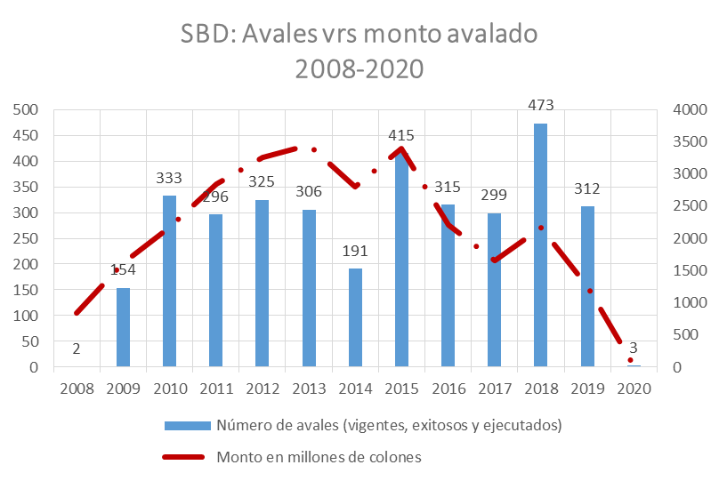
Total de avales en 10 AÑOS: 3.424
Monto: 26,750 millones de colones
133.765 PYMES en el 2017 vrs 263 avales por año (0.2%)
Fincas agrícolas 90,000
Costo del aval anual sobre el monto avalado 3%
Fuente: Sistema de Banca de Desarrollo a febrero 2020

Slide 8
₡ 10.000 mediante acuerdo AG-030-06-2020

Slide 9
APOYO AL PROYECTO IMPACTOS POSIBLES
BANCO NACIONAL
BANCO POPULAR
BANCO DE COSTA RICA
DEFENSORIA DE LOS HABITANTES
BAC CREDOMATIC (SBD)
CANATUR
FEDERACION DE CAMARAS DEL CARIBE
Con 570 Millones de colones y una Pérdida Esperada de 10%
PODEMOS COLOCAR
5.700 Millones de Colones
Aval máximo de 130 millones
Incobrables y pérdidas 2014-2019:
Agricultura, ganadería, caza y actividades de servicios conexas:
0,55%
Pesca y acuacultura: 1,67%
Fuente: SBD

